Slide 1
NỘI DUNG
I. ĐẶT VẤN ĐỀ
II. Xây dựng hệ thống HA/LB
III. Thử nghiệm và đánh giá hệ thống

Slide 2
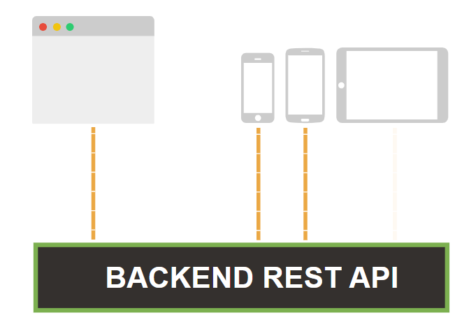
I. ĐẶT VẤN ĐỀ
Hệ thống backend đơn giản chưa có LB

Slide 3
I. ĐẶT VẤN ĐỀ
1. Đặt vấn đề
Số lượng request gửi đến tăng đột ngột, server không chịu được tải.
CPU, RAM tăng cao dẫn đến hệ thống quá tải, server lăn ra chết.
Server bị hỏng, hoặc do các yếu tố mất mạng, mất điện …
➔ người dùng có thể phải trải nghiệm một tốc độ tải chậm chạp, thậm chí không thể kết nối nổi vào website của bạn.
2. Kết luận
Khi thiết kế và xây dựng các ứng dụng với quy mô lớn, ứng dụng phải đối mặt với hai thách thức quan trọng:
Khả năng mở rộng(scalability).
Độ sẵn sàng cho hệ thống cao(High Availability).

Slide 4
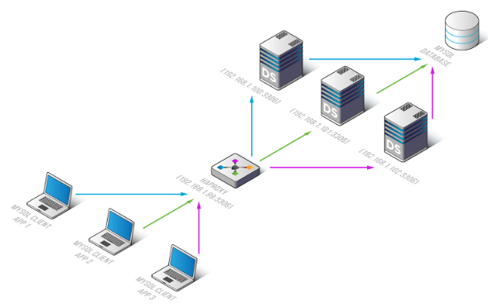
II. XÂY DỰNG HỆ THỐNG HA/LB
Mô hình HAProxy

Slide 5
II. XÂY DỰNG HỆ THỐNG HA/LB
1.Docker Swarm

Slide 6
II. XÂY DỰNG HỆ THỐNG HA/LB
1.Cấu hình HAProxy

Slide 7
II. THỬ NGHIỆM VÀ ĐÁNH GIÁ HỆ THỐNG
1. Demo
2. Nhận xét

Slide 8
Xin cảm ơn!!!

